Slide 1
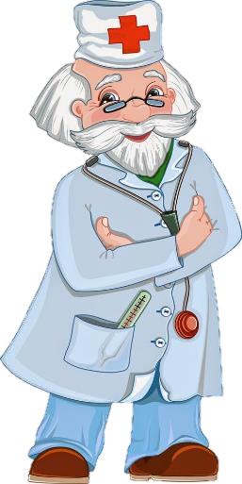

Основные правила оказания первой помощи

Slide 2


Notes:
Первая медицинская помощь – это простейшие срочные меры, необходимые для спасения жизни и здоровья пострадавших при повреждениях, несчастных случаях и внезапных заболеваниях. Она должна оказываться на месте происшествия до прибытия врача или доставки пострадавшего в больницу.
Каждый человек обязан владеть навыками её оказания.
Первая помощь является началом лечения повреждений, так как она предупреждает такие осложнения, как шок, кровотечение, развитие инфекции, дополнительные смещения обломков костей и травмирование крупных нервных стволов и кровеносных сосудов.
Следует помнить, что от своевременности и качества оказания первой медицинской помощи в значительной степени зависит дальнейшее состояние здоровья пострадавшего и даже его жизнь.
При некоторых незначительных повреждениях медицинская помощь пострадавшему может быть ограничена лишь объемом первой помощи.
Однако при более серьезных травмах (переломах, вывихах, кровотечениях, повреждениях внутренних органов и т.д.) первая медицинская помощь является начальным этапом лечения, так как после ее оказания пострадавшего необходимо доставить в лечебное учреждение.
Первая медицинская помощь очень важна, но никогда не заменит квалифицированной (специализированной) медицинской помощи.
Не следует пытаться лечить пострадавшего самостоятельно, а, оказав ему первую помощь, следует немедленно обратиться к врачу.

Slide 3
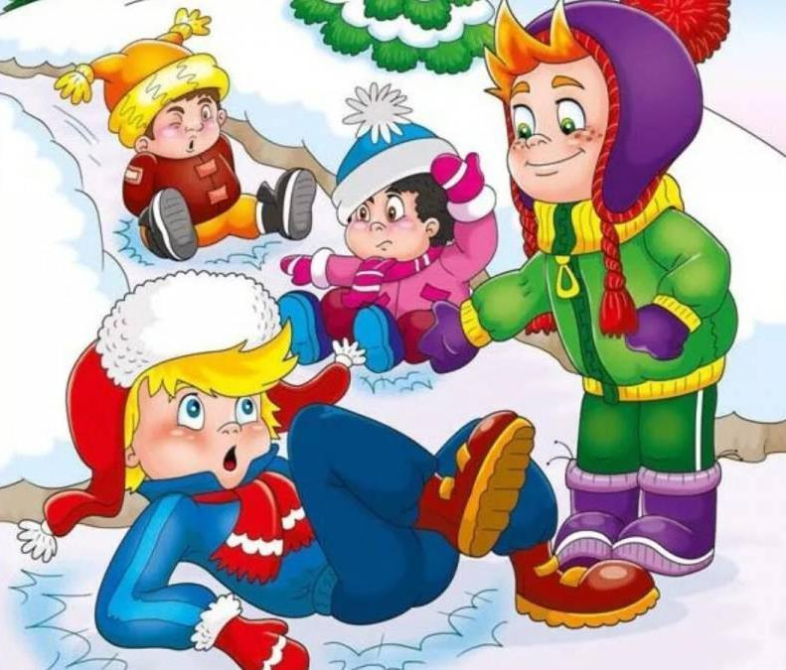
Notes:
На календаре уже апрель, но в наших северных широтах зима продолжает властвовать . Зима – это время повышенного травматизма. Давайте с вами вспомним, какие причины влияют на получение травм в зимний период.
Причиной часто служит гололед, раннее наступление темноты, скользкая обувь. Ухудшение состояния проезжей части сказывается на увеличении частоты дорожных происшествий и росте числа пострадавших. Низкая температура, ветки, осколки скрытые в снегу, гололед. Сосульки – все это сможет стать причиной травм у людей зимой. За правильные ответы жетоны
В таких ситуациях пригодятся знания по оказанию первой медицинской помощи.
А теперь назовите возможные виды зимних травм.

Slide 4


Notes:
Обморожение, переохлаждение, переломы конечностей, травмы головы, растяжение связок, вывихи, ушибы, раны, кровотечения.

Slide 5
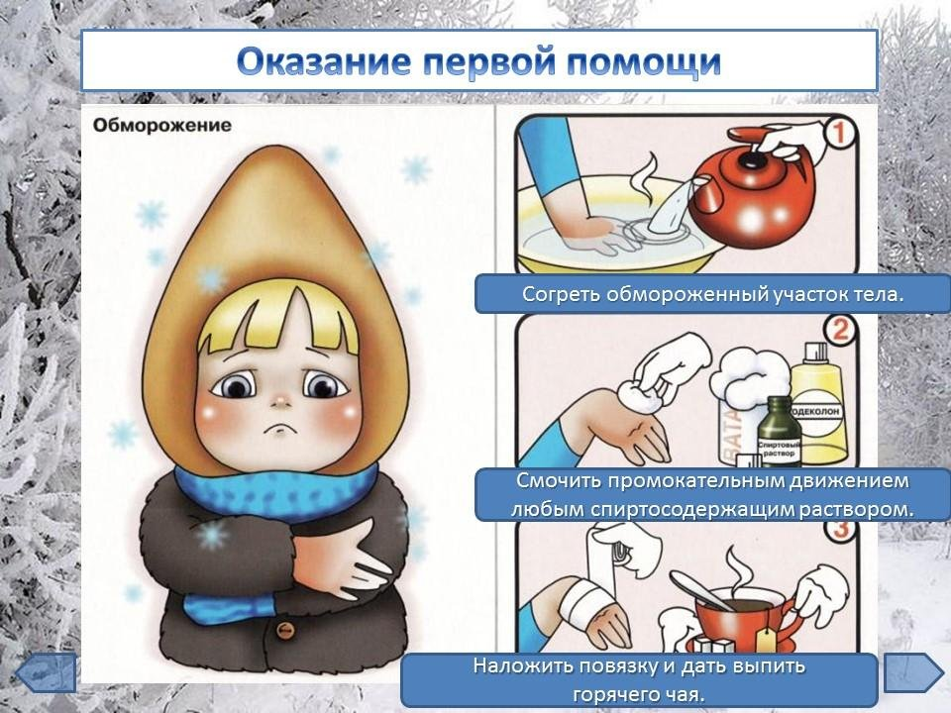

Slide 6
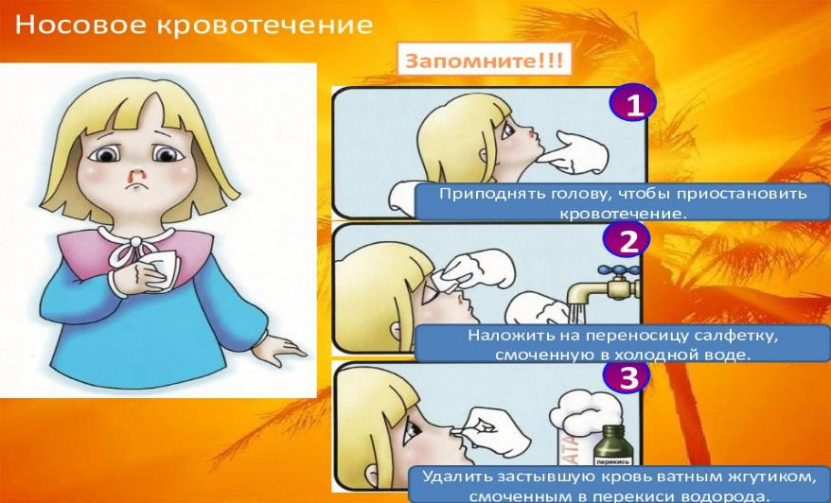

Slide 7
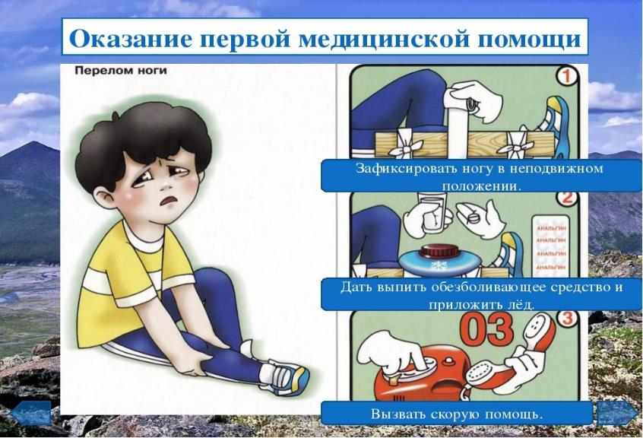

Slide 8
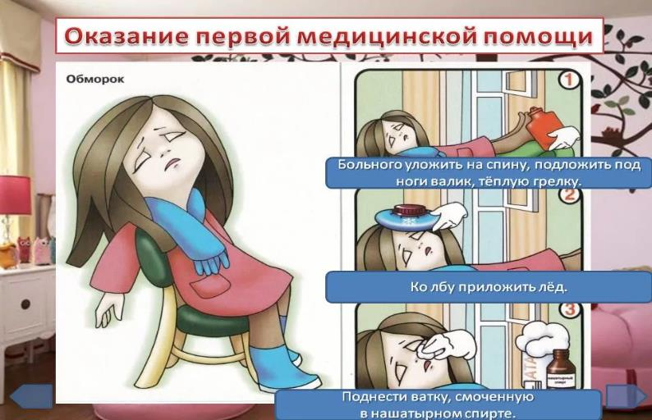
Notes:
УШИБЫ ГОЛОВЫ
Симптомы: полная или частичная потеря сознания ,тошнота, рвота.
Ваши действия: Вызвать скорую, положить на спинку и голову повернуть на бок, приложить к ушибу что-нибудь холодное.

Slide 9
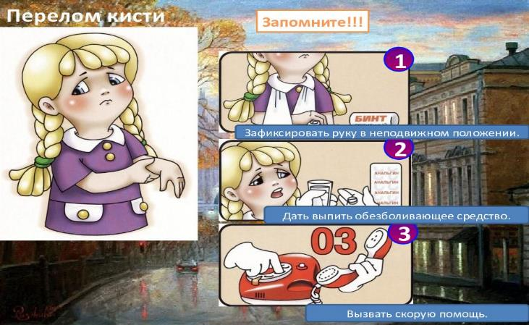

Slide 10
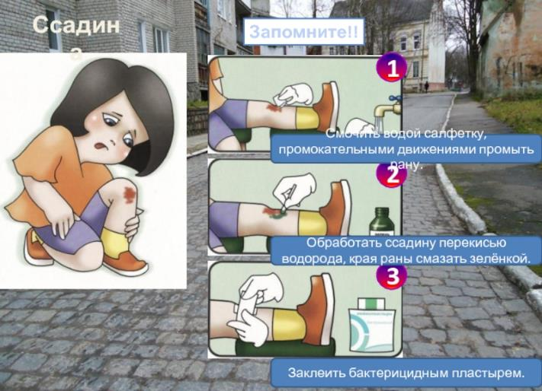

Slide 11
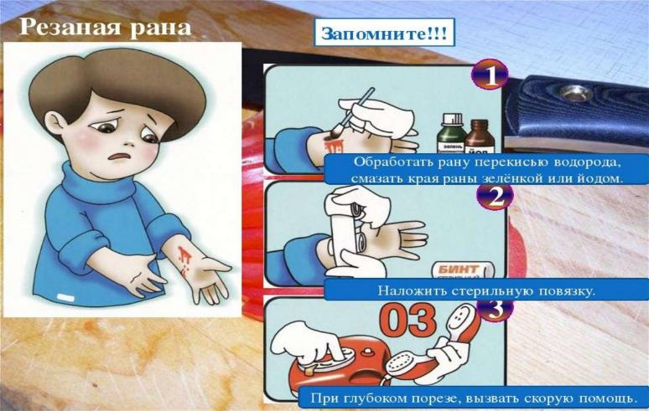

Slide 12
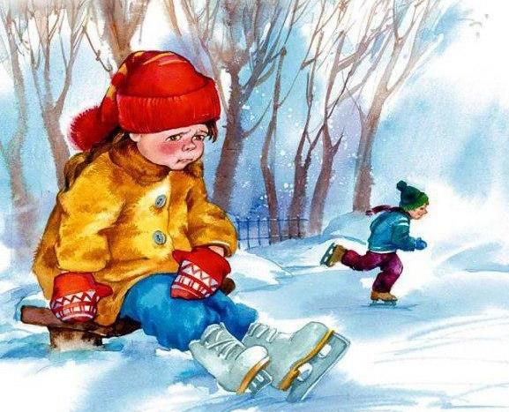
Notes:
ВЫВИХИ.
Симптомы: сильная боль, отёк, изменение формы в суставах
Ваши действия: Самостоятельно не вправлять! Покой, приложить холодное, обратиться к врачу.

Slide 13
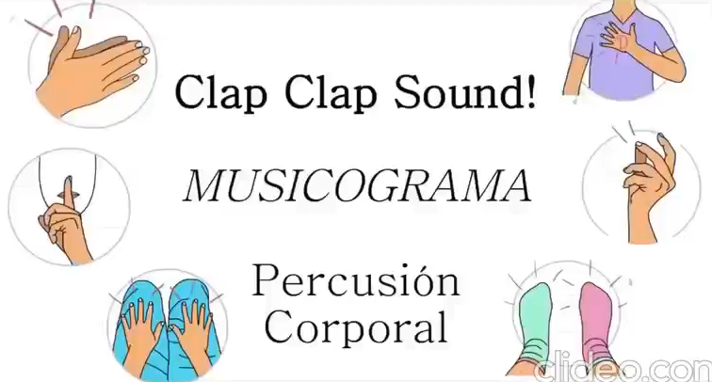
Минутка отдыха

Slide 14
Аптечка
для первой
помощи

Slide 15

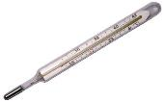



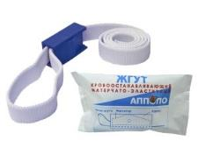

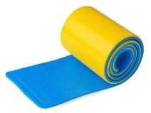
Что нужно взять с собой для оказания первой помощи при закрытом переломе?

Slide 16






Что нужно взять с собой для оказания первой помощи при обмороке?

Slide 17
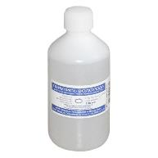
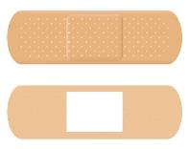

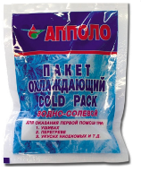
Что нужно взять с собой для оказания первой помощи при ссадине?

Slide 18


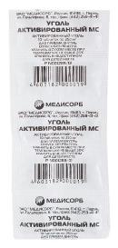


Что нужно взять с собой для оказания первой помощи при обморожении?

Slide 19



Что нужно взять с собой для оказания первой помощи при ушибе?

Slide 20
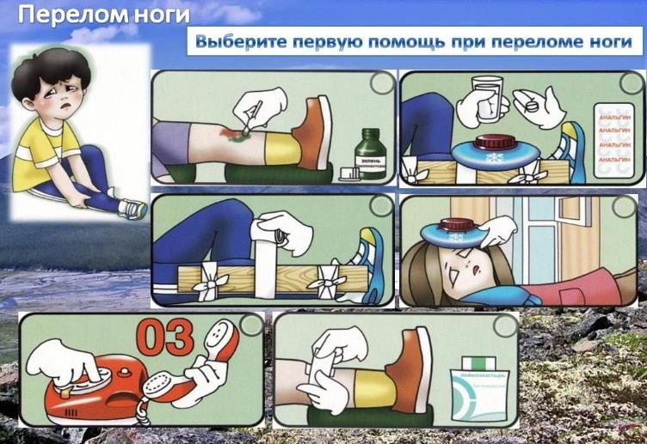
Notes:
Раздать карточки распечатанные

Slide 21
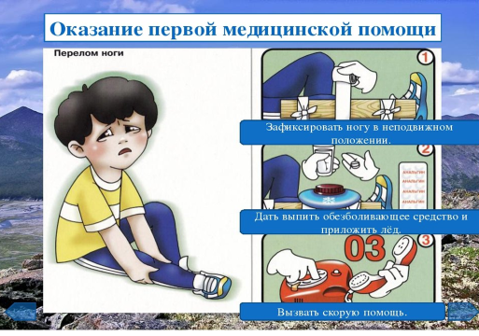

Slide 22
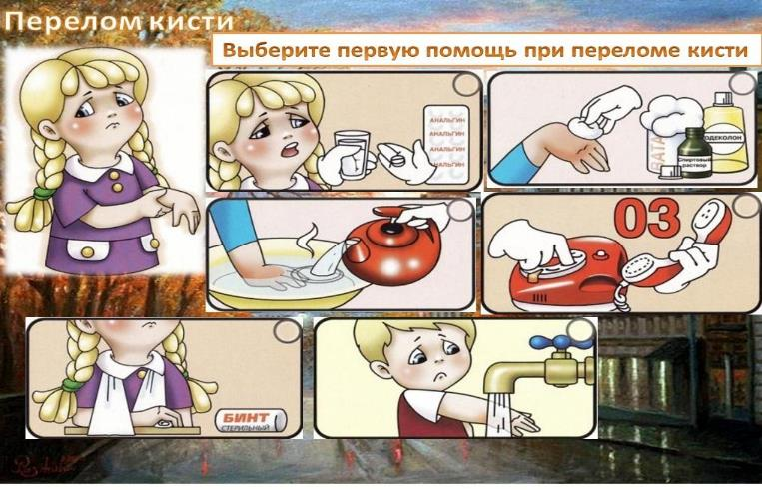

Slide 23
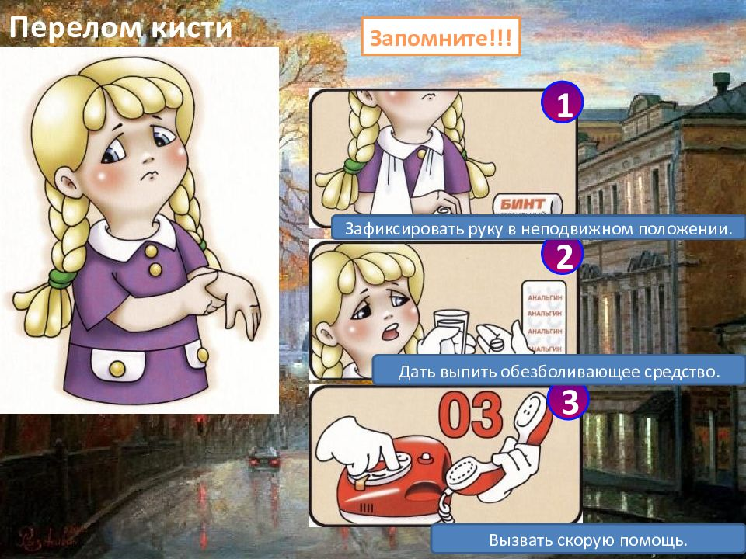
Notes:
УШИБЫ ГОЛОВЫ
Симптомы: полная или частичная потеря сознания ,тошнота, рвота.
Ваши действия: Вызвать скорую, положить на спинку и голову повернуть на бок, приложить к ушибу что-нибудь холодное.

Slide 24
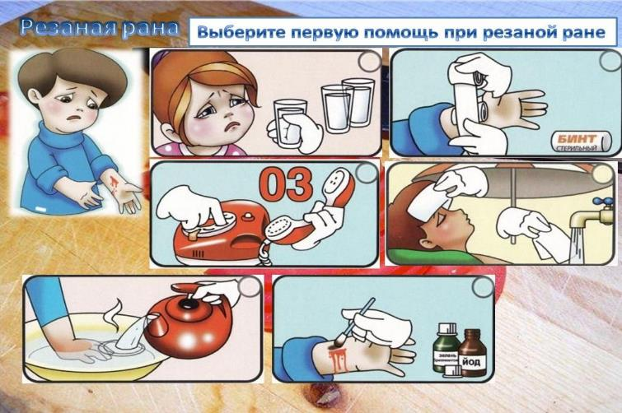

Slide 25


Slide 26
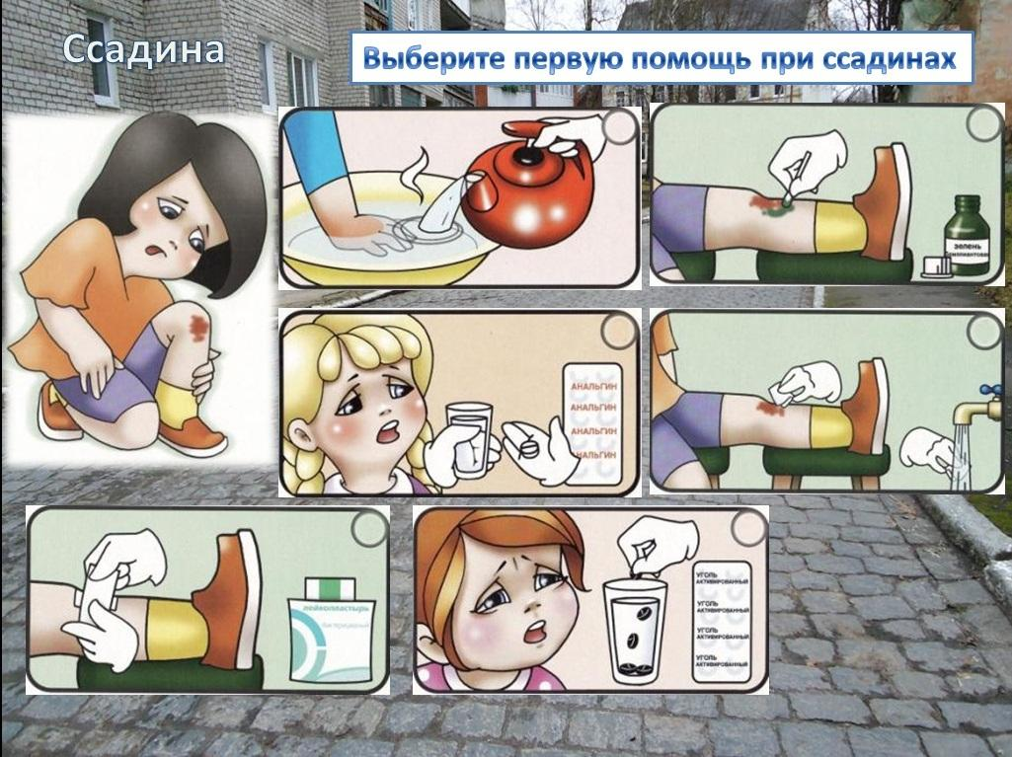

Slide 27



Slide 28
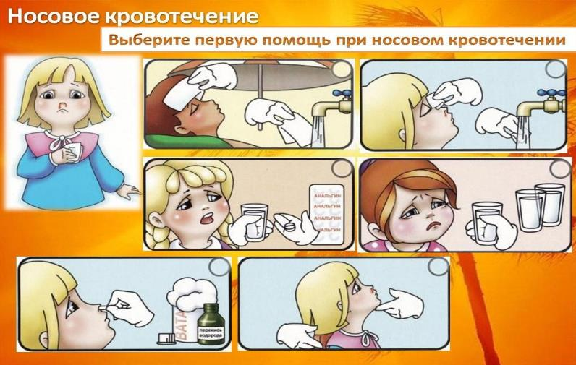

Slide 29


Slide 30
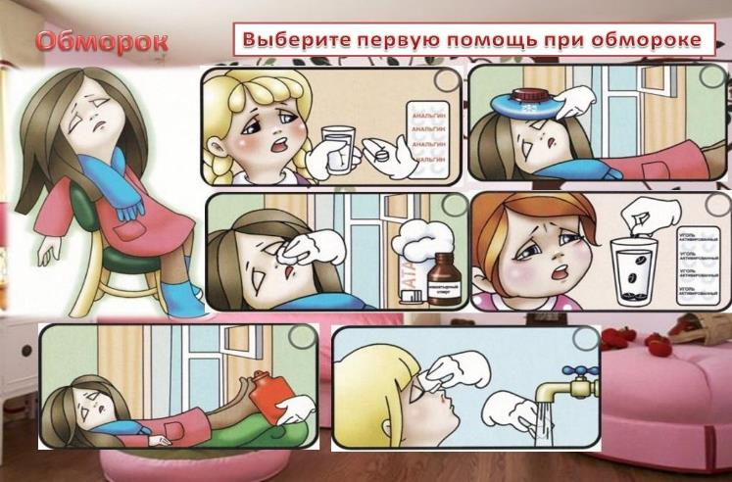

Slide 31


Slide 32

Жизнь каждого человека-это вселенная.
Потерю которой невозможно восполнить!

Slide 33
